Slide 1
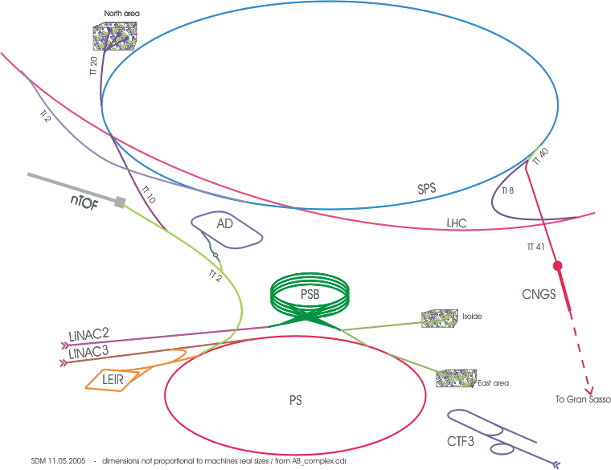
shut-down 09-10

Slide 2


Introduction
Shut down du Complexe PS
Actions annuelles
Interventions planifiées
Maintenance corrective
Shut down du SPS
Actions annuelles
Interventions planifiées
Maintenance corrective

Slide 4
Complexe PS
Actions annuelles
Test des sublimateurs (151)
Changement des ampoules des groupes de pompages
Test des vannes de secteurs (Booster)

Slide 5
PS
 |  | DEGAZAGE |  |  |  | SUBLIMATION |  |  |  | TETE FILAMENT |  | REMARQUE
RACK CHASSIS MODULE | VPS |  | F1 |  | F2 |  | F1 |  | F2 | F1 | F2
54 /1-1 | PR70.VPS 67 | OK |  | OK |  | >70 |  | 65
54 / 1-2 | PR70.VPS 68 | OK |  | OK |  | 70 |  | 65
54 / 1-3 | PR70.VPS 69 | OK |  | OK |  | 70 |  | 65
54 / 1-4 | PR70.VPS 70 | OK |  | OK |  | 70 |  | 65
54 / 2-1 | (PR80.VPS 71) |  |  |  |  |  |  |  |  |  |  | (2601136) PAS DE TETE DE SUBLIMATEUR
54 / 2-2 | PR80.VPS 72 | OK |  | OK |  | 70 |  | 68
54 / 2-3 | PR80.VPS 73 | OK |  | OK |  | 70 |  | 68
54 / 2-4 | PR80.VPS 74 | OK |  | OK |  | 70 |  | 68
54 / 3-1 | PR80.VPS 75 | OK |  | OK |  | 70 |  | 70
54 / 3-2 | PR80.VPS 76 | OK |  | OK |  | 70 |  | 70
54 / 3-3 | PR80.VPS 77 | OK |  | OK |  | 70 |  | 70
54 / 3-4 | PR80.VPS 78 | OK |  | OK |  | 70 |  | 70
54 /4-1 | (PR90.VPS 79) |  |  |  |  |  |  |  |  |  |  | (2601144) PAS DE TETE DE SUBLIMATEUR
54 / 4-2 | PR90.VPS 80 | OK |  | OK |  | 70 |  | 68
54 / 4-3
54 / 4-4
54 / 5-1 | PR90.VPS 81 | OK |  | OK |  | 70 |  | 65
54 / 5-2 | PR90.VPS 82 | OK |  | OK |  | 70 |  | 65
54 / 5-3 | PR90.VPS 83 | OK |  | OK |  | 70 |  | 65
54 / 5-5

Slide 6
Complexe PS
Actions annuelles
Test des sublimateurs (151)
Changement des ampoules des groupes de pompages
Test des vannes de secteurs (Booster)

Slide 7
Complexe PS
Interventions planifiées
Remplacement des septums 16,23,31 et 57
Réglage des gauges Pirani dans les secteurs Ouverts

Slide 8
Complexe PS
Maintenance corrective
Dépannage groupes fixes
Remise en service des équipements défectueux
(Alimentations VPIs,TPG300,câbles locaux…)

Slide 9
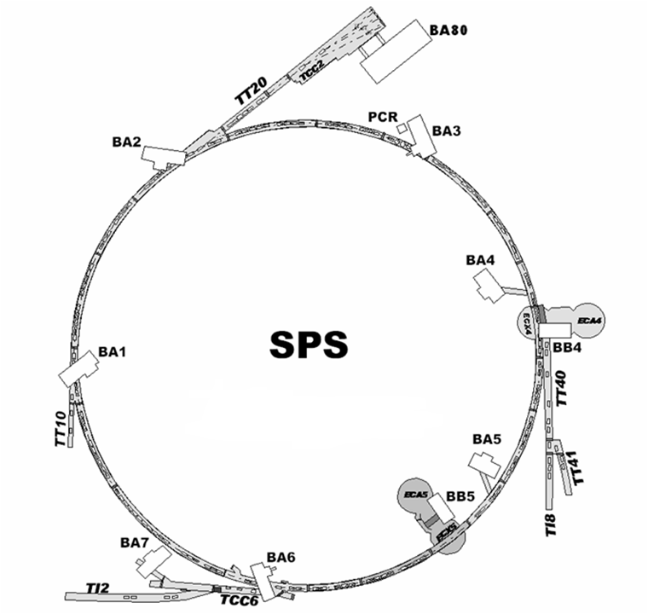

Slide 10
SPS
Actions annuelles
Recherche de pannes VPIs
Test des vannes de secteurs

Slide 11
SPS
Interventions planifiées
Câblage du système BIC TT40
Changement module Di/Do PLC BA5
Changement câbles locaux TI8

Slide 12
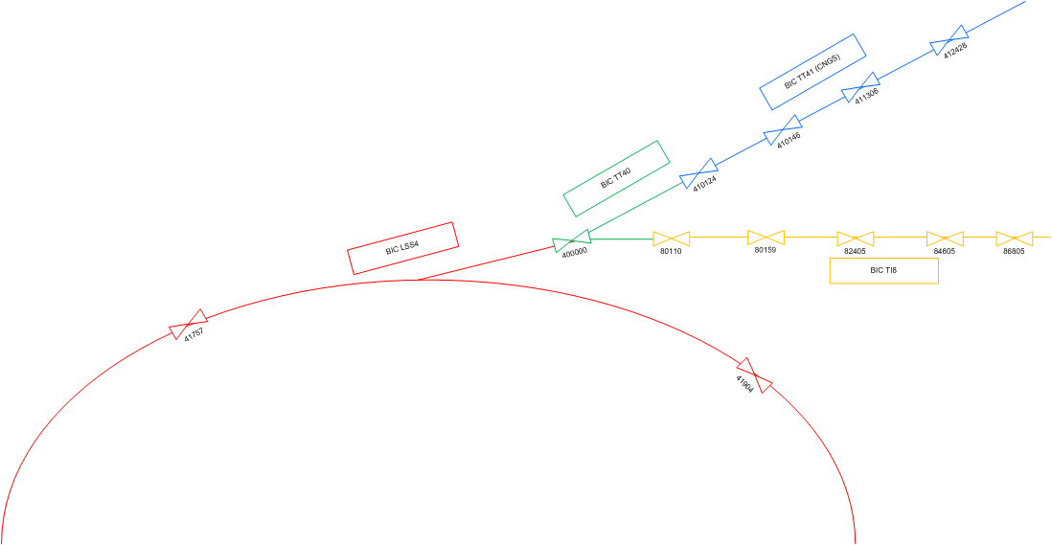

Slide 13

SPS
Interventions planifiées
Câblage du système BIC TT40
Changement module Di/Do PLC BA5
Changement câbles locaux TI8

Slide 14
SPS
Interventions planifiées
Câblage du système BIC TT40
Changement module Di/Do PLC BA5
Changement câbles locaux TI8

Slide 15
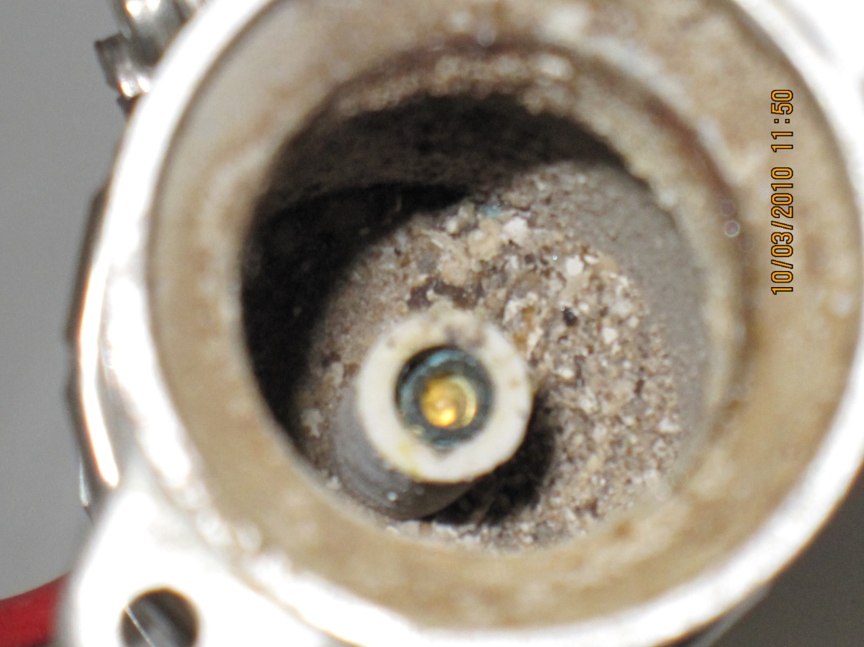
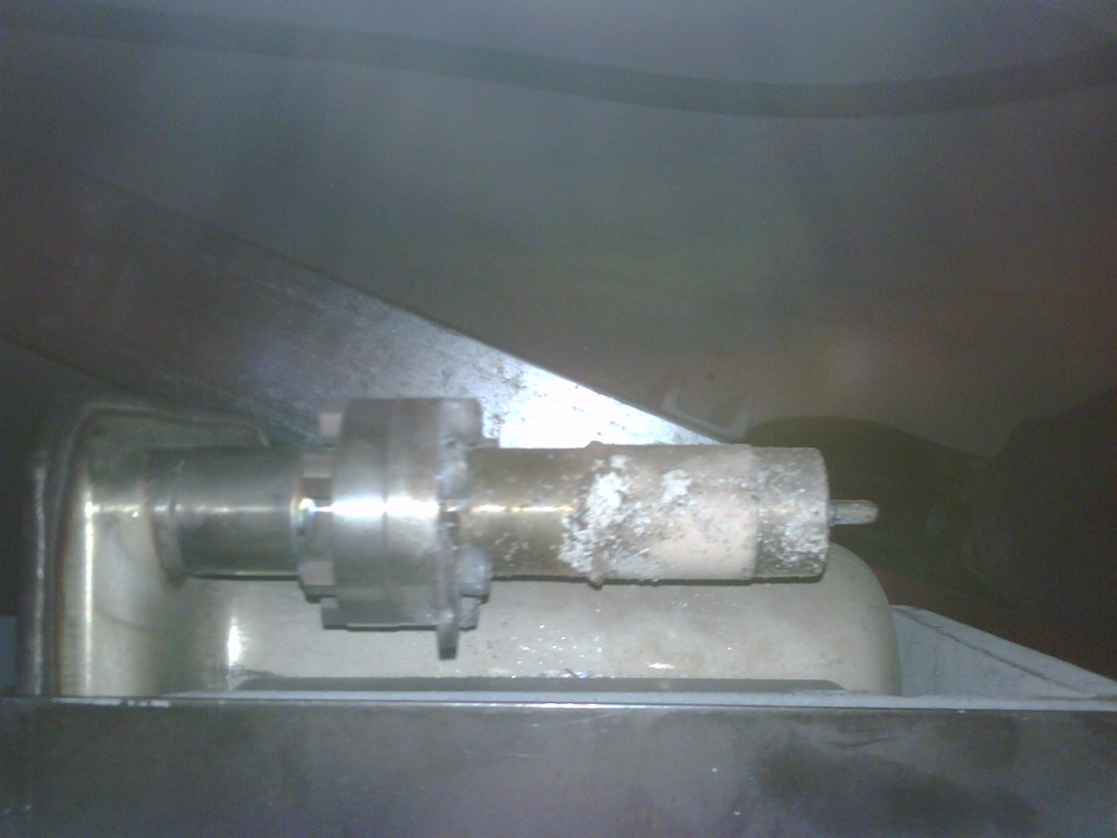
Connecteur et passage de en TI2

Slide 16
SPS
Maintenance corrective
Dépannage des VPIs hors services
(câbles locaux et alimentations)
Ba7 consignation et démontage des équipements sur les cibles T1 et T9
Coldex

